Slide 1

웹 개발 스터디
1주차: ﻿웹의 기본 개념과 동작 원리 소개: 관련 기술들(HTML, CSS, JavaScript)

Slide 2


HTML: basic
계층적인 태그로 구성 되어있다
<tagname attribute-name=“attribute-value” ...>
<!-- 콘텐츠(자식 요소들...) -->
</tagname>
각 태그는 하나 이상의 <어트리뷰트-값> 쌍을 가질 수 있다
<img src=“kitten.png” width=“100” height=“100”>
최상위 태그 <html> 바로 아래에 다음 요소가 존재한다
<head>: 파일의 메타데이터에 대해 기술한다
<body>: 표현하고자 하는 콘텐츠를 기술한다

Slide 3
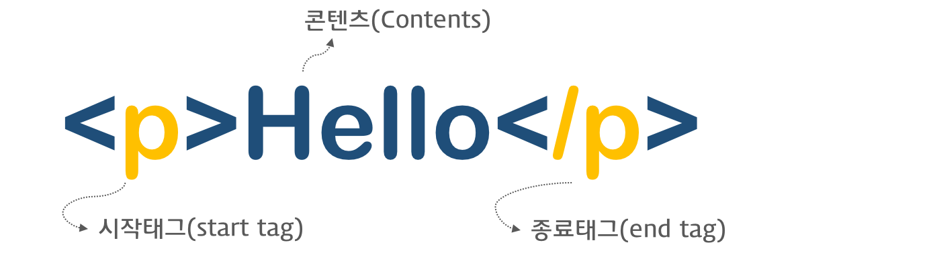
HTML: basic
요소는 형태에 따라 아래 두가지로 분류 해 볼 수 있음
1. 요소(Element)
2. 빈 요소(Empty Element)
<input type="text" name="name" placeholder="name”>
<meta charset="utf-8">
img, input, link와 같이 종료태그가 없는 요소

Slide 4
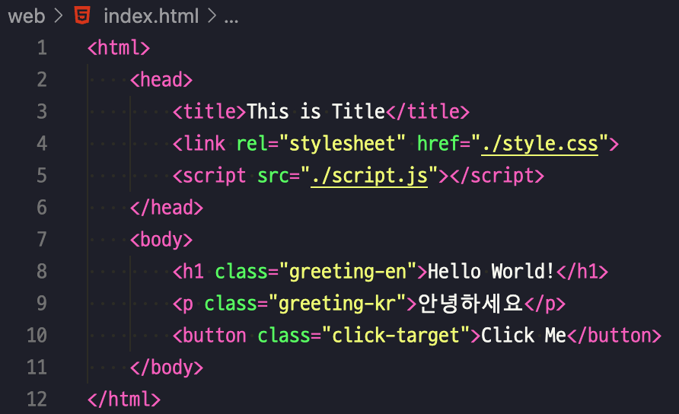
HTML: 예제

Slide 5
HTML: 예제
<body>
h1
p
button

Slide 6
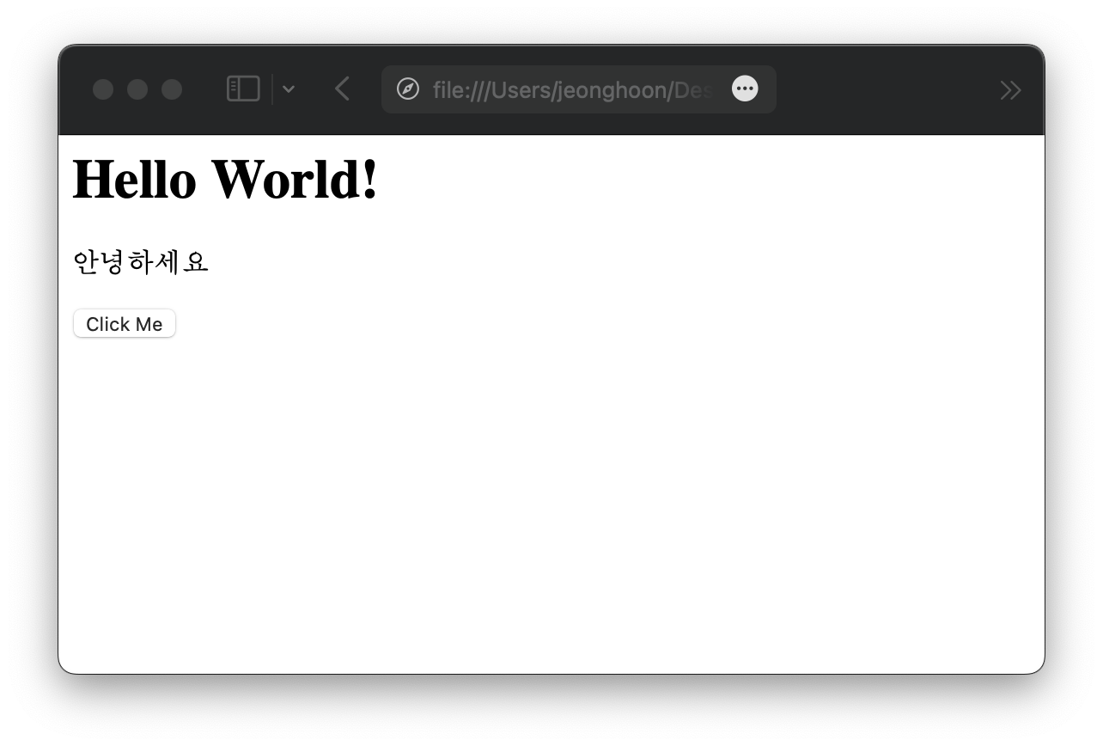
HTML: 예제
<body>
h1
p
button

Slide 7
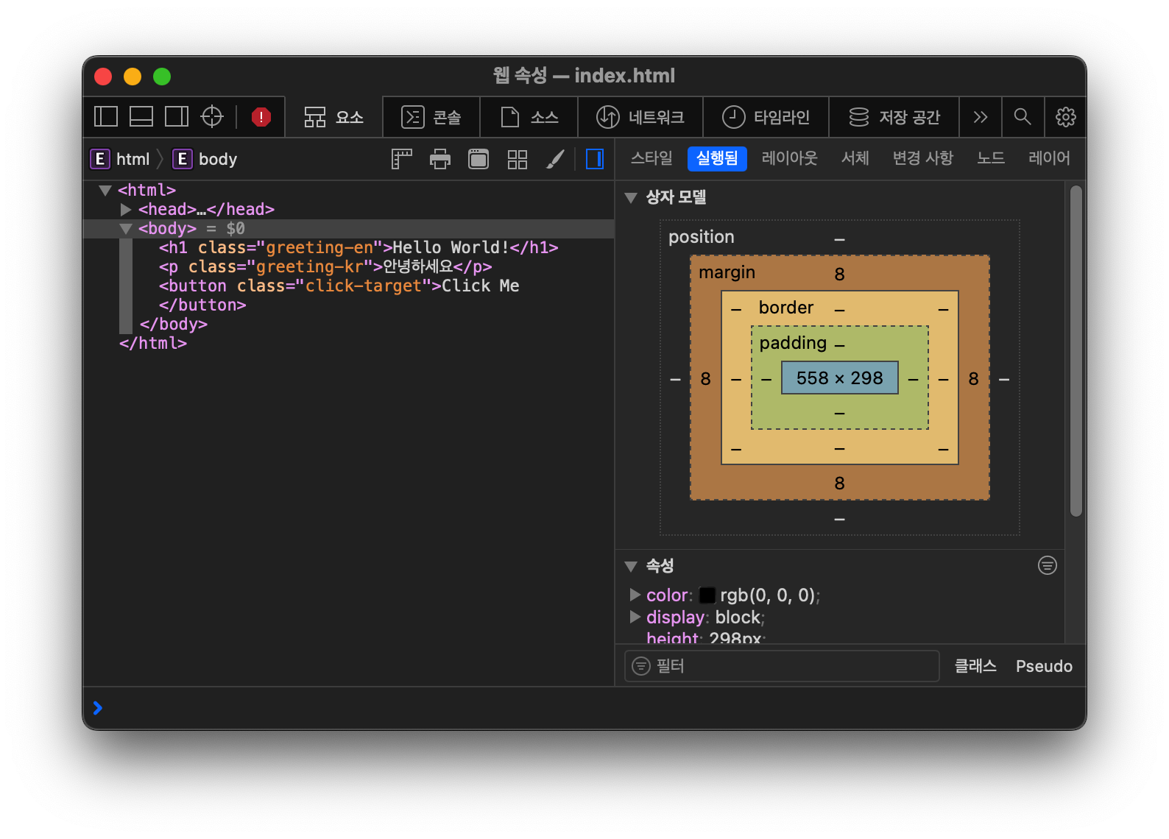
HTML: 예제

Slide 8
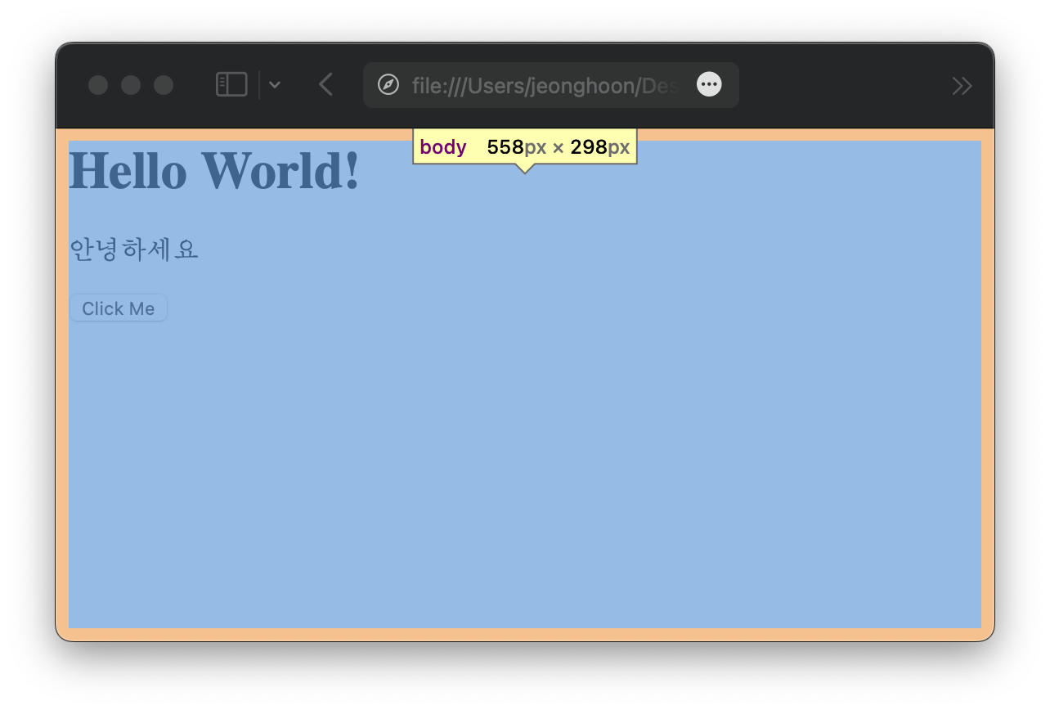
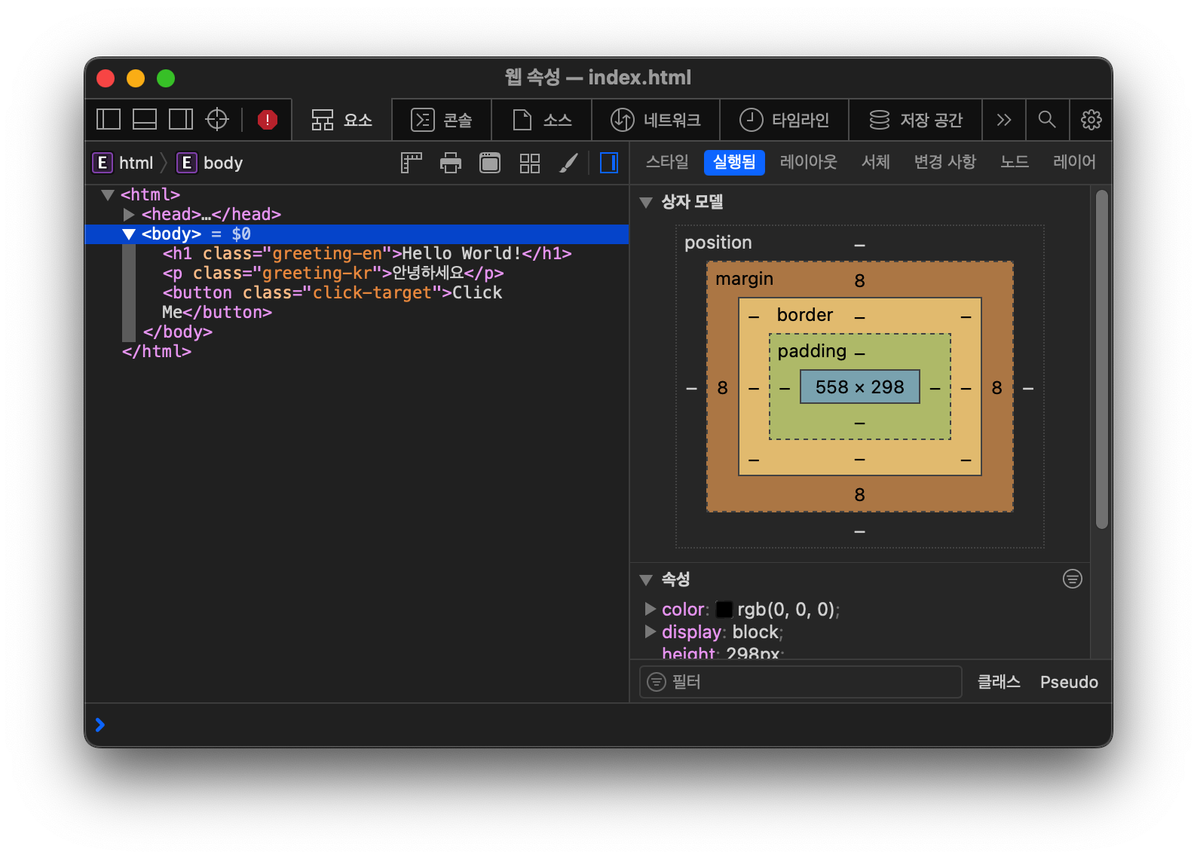
HTML: 예제

Slide 9
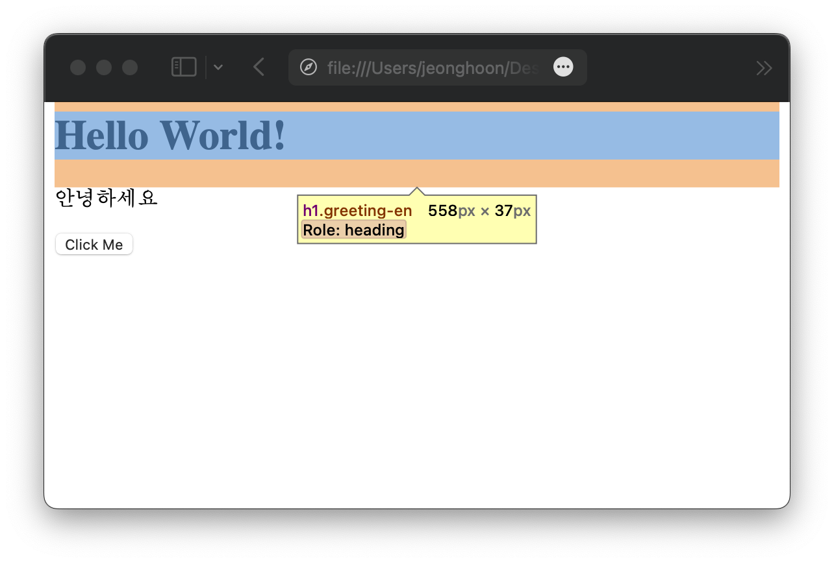
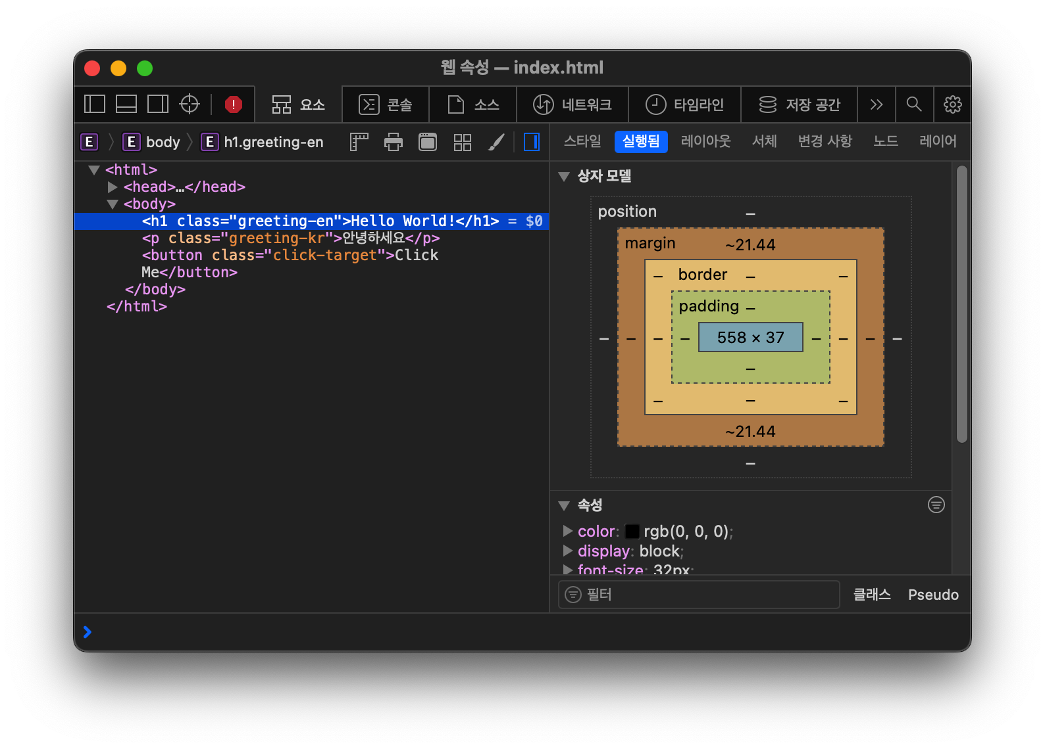
HTML: 예제

Slide 10
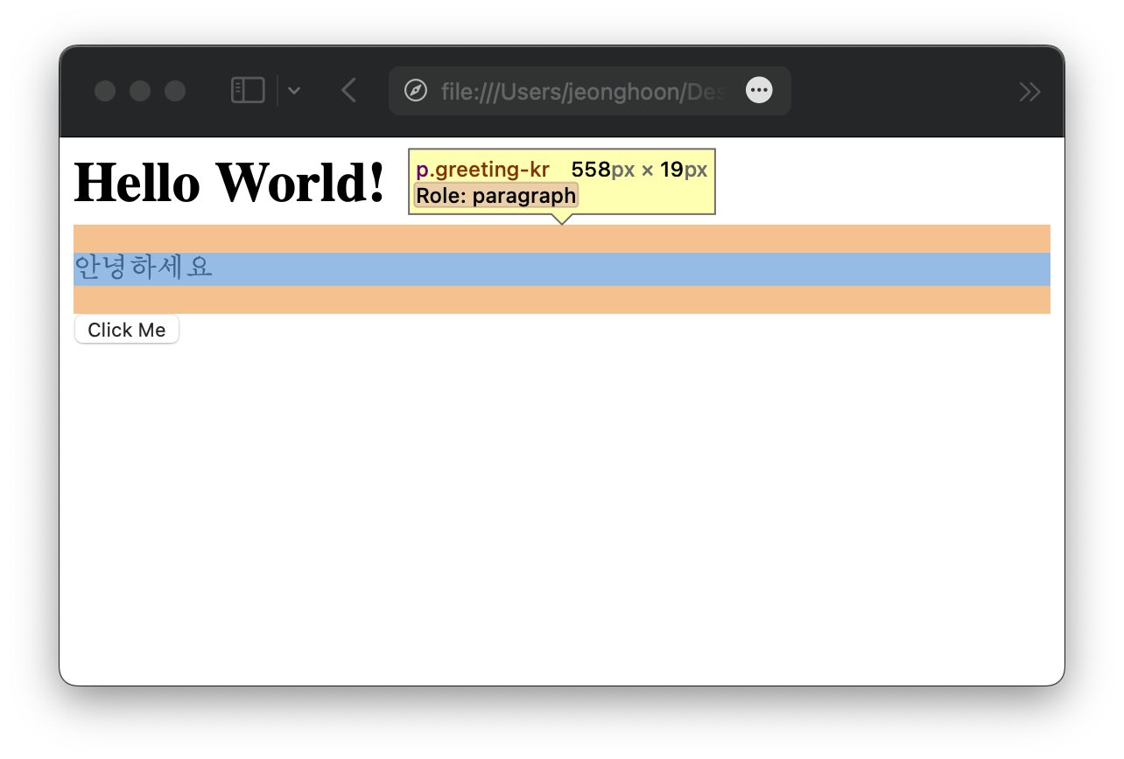
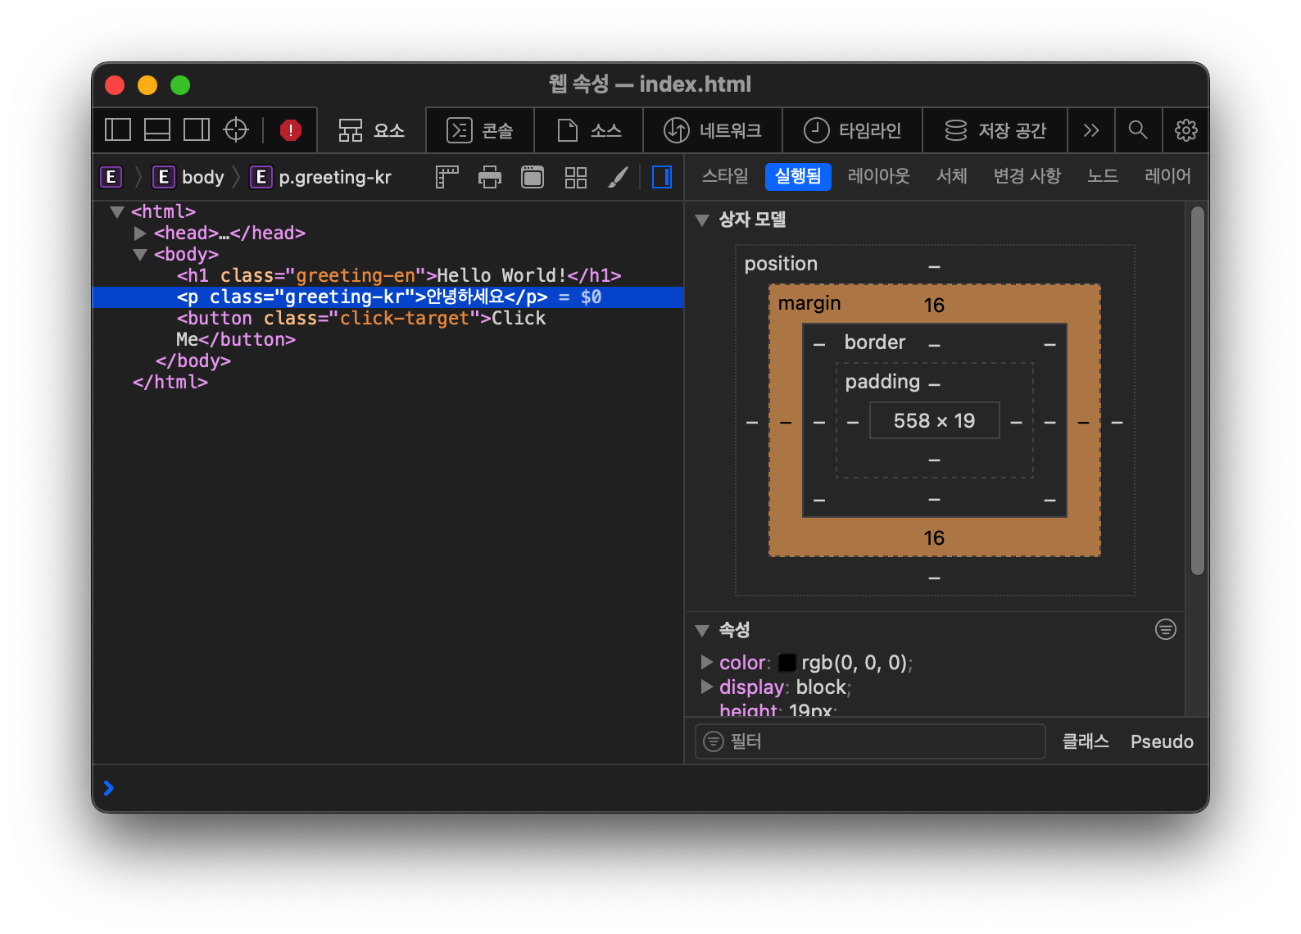
HTML: 예제

Slide 11
HTML: 어떤 태그들이 있을까
div: 여러 요소를 담는 컨테이너의 역할
텍스트 관련 태그
<h1> ~ <h6>: 제목을 나타낸다
<p>: 단락(paragraph)을 지정한다
<b>: 볼드체(bold)를 설정한다
목록, 표를 그리는 태그
<table>: 테이블 최상위 태그
<tr>: 테이블의 한 행(row)
<td>: 테이블의 한 칸(data)
<th>: 제목 셀 한 칸(heading)

Slide 12
HTML: 어떤 태그들이 있을까
목록을 나타내는 태그
<ol>: 순서를 갖는 list(ordered list)
<ul>: 순서를 갖지 않는 list(unordered list)
<li>: list 내 요소
멀티미디어 태그
<img>: src 속성에 명시한 이미지를 보여준다
<audio>: src 속성에 명시한 오디오 재생도구를 보여준다
<video>: src 속성에 명시한 비디오 재생도구를 보여준다

Slide 13
HTML: 어떤 태그들이 있을까
사용자의 입력을 받는 폼(form)태그
최상위태그 <form>
<form action="path-to-api-server" method="POST">
action: 사용자 입력을 받아서 처리할 API경로
method: 어떤 유형으로 요청을 보낼 것인지
어떤 값을 입력 받을까
<input>: type속성에 text, date, radio, file 등의 선택지가 있다
<textarea>: 줄글 형태의 입력
<select>: 드롭다운 메뉴로, 여러 선택지 중 하나를 선택
<button>: input button과 유사하지만, 내부에 자식 요소를 넣을 수 있음

Slide 14
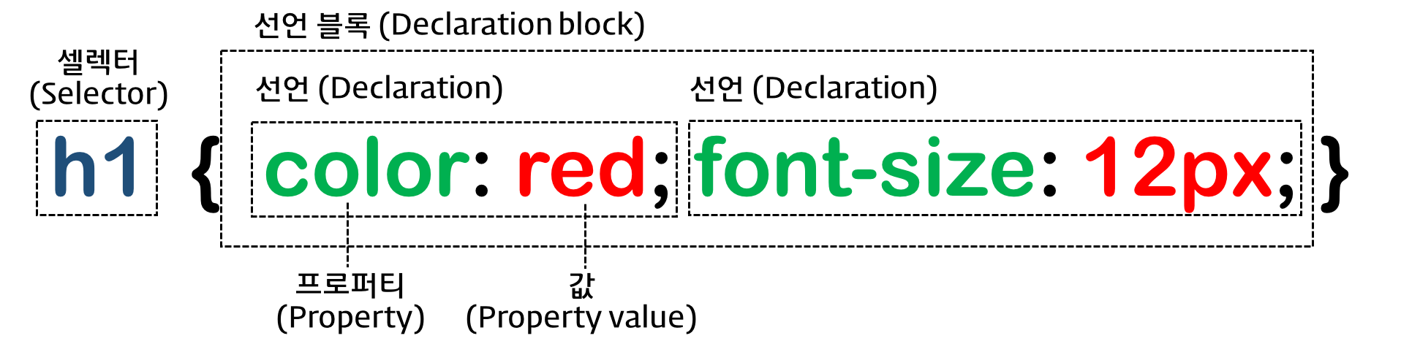
CSS: basic
선택자(Selector): 어떤 HTML 요소에 스타일을 적용할까
프로퍼티(Property): 어떤 스타일을 설정할까
속성 값(Value): 프로퍼티에 대한 키워드, 크기, 색상 등

Slide 15
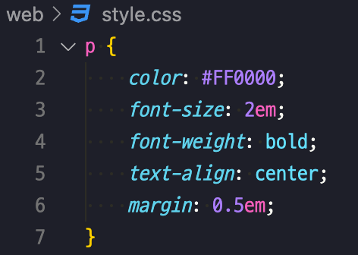
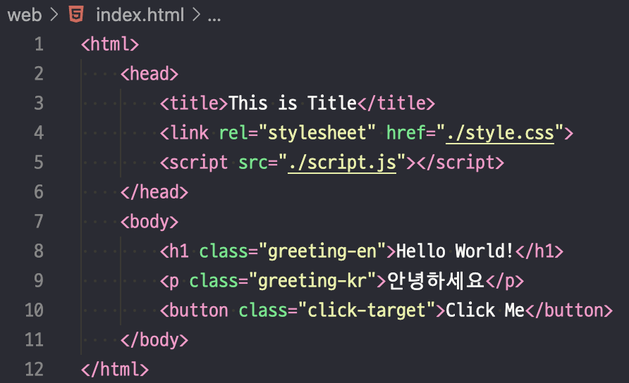
CSS: 예제

Slide 16
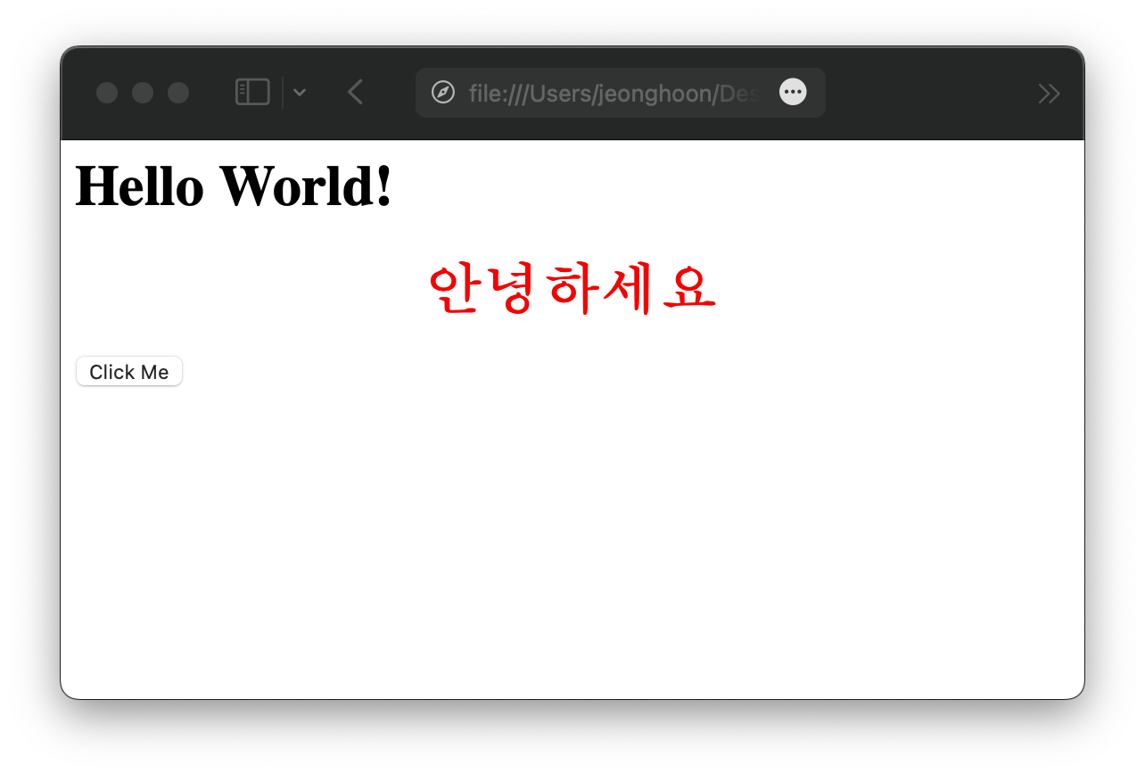
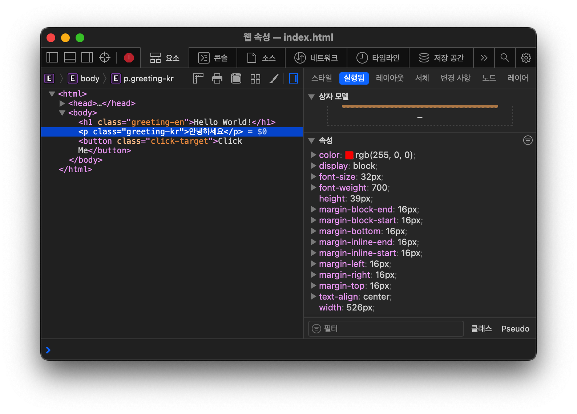
CSS: 예제

Slide 17
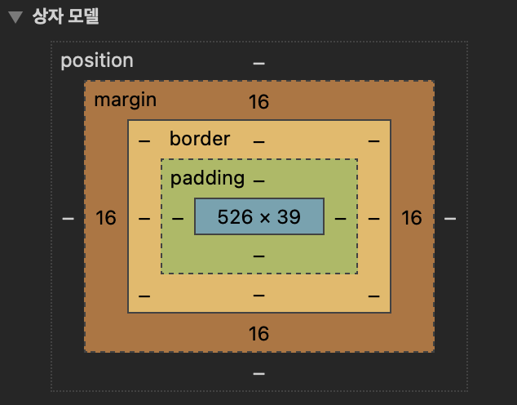
CSS: box model
모든 HTML요소는 상자 형태의 영역을 갖는다
이 상자는 Content / Padding / Border / Margin 으로 구성됨

Slide 18
CSS: box model
width / height 프로퍼티
요소 내부 content의 크기를 지정한다
padding / margin 프로퍼티
margin은 border 바깥의 여백, padding은 border 내부의 여백
각 방향(top, bottom, left, right)에 대해 지정이 가능하다
border (border-width, border-...)
경계선의 스타일, 두께, 색상, 모서리 곡률 등을 지정한다
box-sizing 프로퍼티
“content-box”인 경우, width/heigh가 content를 기준으로
“border-box”인 경우, width/heigh가 border를 기준으로

Slide 19
CSS: 정말 너무많다
https://bit.ly/too-many-css-prop
브라우저마다 다른 속성을 갖기도 하고, 너무 많다
필요한 속성을 사용해보면서 익히도록 하자

Slide 20

Javascript: basic
웹 브라우저, Node.js 환경에서 동작하는 프로그래밍언어
둘간의 대표적인 차이점은 클라이언트 사이드 Web API 유무
그중 대표적인 요소는, DOM(Document Object Model) API
이를 통해 JS는 HTML에 접근한다

Slide 21
Javascript: type
javascript는 동적 타입 언어
number, string, boolean, object, undefined 등 타입이 있지만
선언시에는 var, let 등으로 선언하고
실행시에 타입이 결정된다
대부분의 문법은 C style에서 크게 벗어나지 않는다

Slide 22
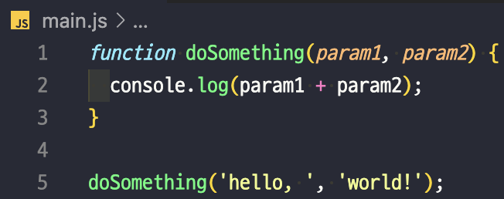
Javascript: grammar
C와 차이점 위주로 몇가지 꼽아보면
ASI(Auto Semicolon Insertion)
함수 선언, 문자열 표현

Slide 23
Javascript: role
DOM조작
HTML요소를 가변적으로 추가 / 삭제 / 조작한다
Dynamic Web을 구성하는데 필수적(css의 media query와 더불어)
이벤트처리
발생한 HTML이벤트(click, change, ...)에 대한 핸들러(handler)를 등록하고 처리한다
HTTP통신
페이지에서 동적으로 필요로 하는 정보를 요청하고 받아온다
페이지에서 얻어진 정보를 서버로 전송한다

Slide 24
Javascript: 이벤트처리
이벤트처리
우리가 만든 시스템내에서 발생한 일련의 사건(이벤트)에 대해 어떤 동작, 처리를 해야 하는지 기술하여 이벤트에 대한 동작을 수행하는 것
이벤트 핸들러
특정 HTML요소에 할당되어, 해당 요소에서 발생한 특정 이벤트를 처리하는 함수
이벤트 종류^{[1]}
click, focus, change 등등...
[1] https://developer.mozilla.org/en-US/docs/Web/Events#event_listing

Slide 25
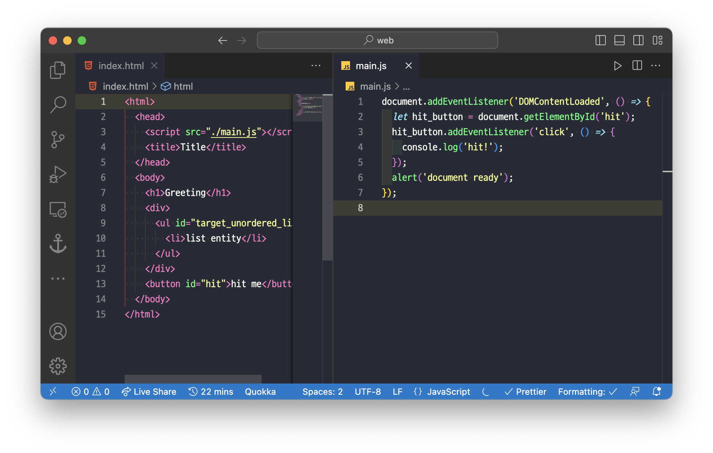
Javascript: 이벤트처리 예제

Slide 26
Javascript: DOM조작
DOM(tree)
HTML요소를 트리 형태의 객체로 변환하여 Javascript 가 접근할 수 있는 형태로 가공한 것
DOM조작
HTML요소를 가변적으로 추가 / 삭제 / 조작한다
Dynamic Web을 구성하는데 필수적(css의 media query와 더불어)
document라는 인터페이스(전역변수)를 통해 접근한다
document 인터페이스
getElementById(), querySelector(), createElement()
위와같은 함수들은 Element라는 객체(HTML요소)를 반환해준다

Slide 27
Javascript: DOM조작
Element 객체
각 HTML요소에 해당하는 객체
Element 객체가 가진 함수(메서드)
addEventListener(): 이벤트를 등록한다
hasAttribute(): 특정 HTML attribute를 갖는지 확인한다
remove(): DOM에서 이 요소를 삭제한다

Slide 28
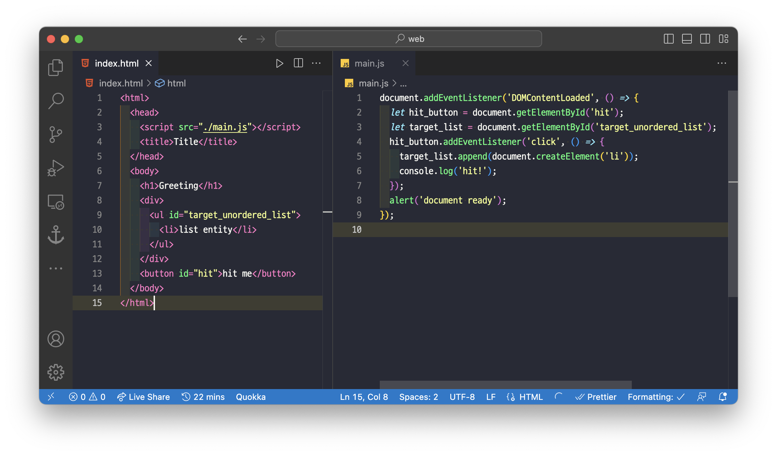
Javascript: DOM조작 예제

Slide 29
Javascript: HTTP통신
HTTP(Hyper Text Transfer Protocol)
웹페이지에서 필요한 자원(html, css, js)를 요청하고 받아오는 프로토콜
HTTP/1.1 200 OK
Date: Sat, 09 Oct 2010 14:28:02 GMT
Server: Apache
Last-Modified: Tue, 01 Dec 2009 20:18:22 GMT
ETag: "51142bc1-7449-479b075b2891b"
Accept-Ranges: bytes
Content-Length: 29769
Content-Type: text/html
<!DOCTYPE html... (here comes the 29769 bytes of the requested web page)

Slide 30
Javascript: HTTP통신
Javascript는 어떻게 HTTP통신을 하는가
Axios, Ajax(전통적)라는 HTTP클라이언트를 통해 통신한다
아주 간단하게,,, 라이브러리라고 생각하면 될듯
JS는 DOM접근이 가능하니까... 사용자로부터 전달받은 값을 변수에 담아서 Axios를 통해 요청을 만들어 보낼 수 있겠다.
Axios, Ajax(전통적)라는 HTTP클라이언트를 통해 통신한다

Slide 31
Javascript: HTTP통신 예제
node.js 설치
https://nodejs.org/ko/download
npm init
npm i webpack webpack-cli axios -D

Slide 32
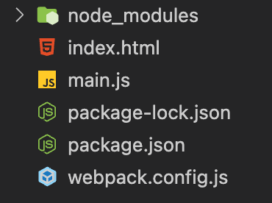
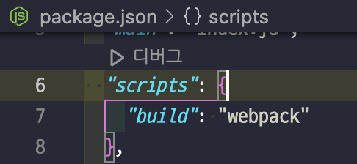
Javascript: HTTP통신 예제

Slide 33
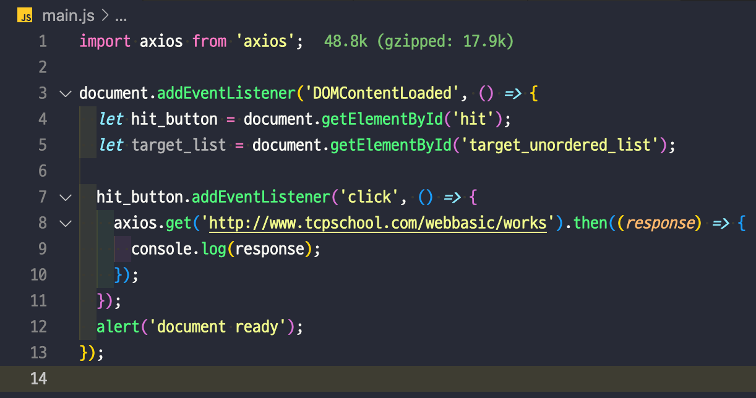
Javascript: HTTP통신 예제

Slide 34
Javascript: HTTP통신 예제

